Slide 1
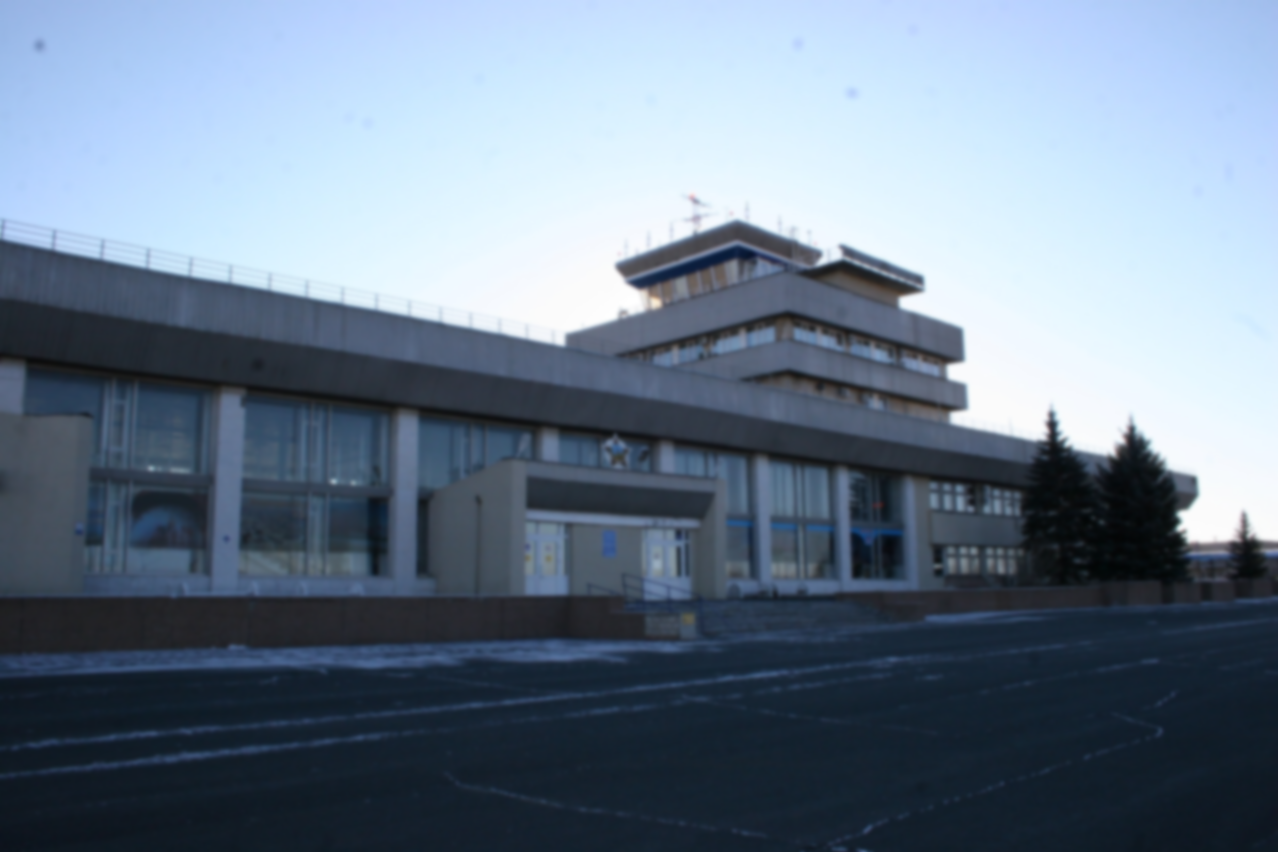
АРЕНДА КОММЕРЧЕСКИХ ПЛОЩАДЕЙ
в Орском филиале
АО «Аэропорт Оренбург»

Slide 2
Орский филиал АО «Аэропорт Оренбург» приглашает к
сотрудничеству арендаторов коммерческих площадей
Маршрутная сеть:
Направления:
Москва
Санкт-Петербург
Ежегодно через Орский филиал АО «Аэропорт Оренбург» путешествует более сто тридцати тысячи пассажиров.
Обслуживание различных типов пассажирских самолетов (включая вертолеты всех типов)
ДИНАМИКА ПАССАЖИРОПОТОКА (тыс. пас.)
2021-2024 г (прогноз)

Slide 3
Пассажиропоток Орского филиала
АО «Аэропорт Оренбург»
Пассажиропоток на 2021 год |  |  |  | Факт
2021 | Январь | Февраль | Март | Апрель | Май | Июнь | Июль | Август | Сентябрь | Октябрь | Ноябрь | Декабрь | Итого
Отправки | 5 785 | 3 914 | 4 433 | 4 226 | 5 764 | 7 435 | 7 897 | 9 116 | 7 000 | 5 986 | 4 867 | 4 618 | 71 041
Прибытие | 4 607 | 3 569 | 4 299 | 4 555 | 5 899 | 8 284 | 8 156 | 7 867 | 6 387 | 6 386 | 4 677 | 5 430 | 70 116
Итого | 10 392 | 7 483 | 8 732 | 8 781 | 11 663 | 15 719 | 16 053 | 16 983 | 13 387 | 12 372 | 9 544 | 10 048 | 141 157
Пассажиропоток на 2022 год |  |  |  | Факт
2022 | Январь | Февраль | Март | Апрель | Май | Июнь | Июль | Август | Сентябрь | Октябрь | Ноябрь | Декабрь | Итого
Отправки | 5 472 | 4 031 | 4 430 | 5 042 | 10 588 | 20 279 | 25 019 | 24 862 | 9 671 | 8 093 | 4 105 | 3 879 | 125 471
Прибытие | 4 859 | 3 759 | 4 466 | 5 701 | 10 732 | 21 926 | 25 660 | 22 594 | 10 043 | 7 986 | 4 142 | 4 676 | 126 544
Итого | 10 331 | 7 790 | 8 896 | 10 743 | 21 320 | 42 205 | 50 679 | 47 456 | 19 714 | 16 079 | 8 247 | 8 555 | 252 015
Пассажиропоток на 2023 год |  |  |  | Факт
2023 | Январь | Февраль | Март | Апрель | Май | Июнь | Июль | Август | Сентябрь | Октябрь | Ноябрь | Декабрь | Итого
Отправки | 5 078 | 3 863 | 4 163 | 4 199 | 4 343 | 4 475 | 6 464 | 7 234 | 6 528 | 6 301 | 5 036 | 4 870 | 62 554
Прибытие | 4 594 | 3 613 | 4 000 | 4 387 | 4 425 | 4 848 | 6 476 | 6 716 | 6 373 | 6 252 | 5 183 | 5 359 | 62 226
Итого | 9 672 | 7 476 | 8 163 | 8 586 | 8 768 | 9 323 | 12 940 | 13 950 | 12 901 | 12 553 | 10 219 | 10 229 | 124 780
Пассажиропоток на 2024 год |  |  |  | Факт/План
2024 | Январь | Февраль | Март | Апрель | Май | Июнь | Июль | Август | Сентябрь | Октябрь | Ноябрь | Декабрь | Итого
Отправки | 5 390 | 4 370 | 4 338 | 4 699 | 4 803 | 5 534 | 7 005 | 7 661 | 7 044 | 5 975 | 4 777 | 4 987 | 66 553
Прибытие | 5 209 | 4 186 | 4 338 | 4 669 | 4 803 | 5 534 | 7 005 | 7 661 | 7 044 | 5 975 | 4 777 | 4 987 | 66 188
Итого | 10 599 | 7 476 | 9 700 | 8 586 | 14 544 | 17 410 | 18 202 | 18 026 | 15 178 | 12 314 | 8 514 | 9 454 | 132 741

Slide 4
Предлагаемые коммерческие площади
№ Лота | Расположение | Описание | Минимальные коммерческие условия
1 | Аэровокзальный комплекс, нестерильная зона | Размещение вендинговых аппаратов (продукты питания). 9 кв.м/9 аппаратов(Аэровокзальный комплекс+зал прилета и выдачи багажа). 4 вендинговых аппарата – в нестерильной зоне АВК, 4 вендинговых аппарата в стерильной зоне АВК, 1 вендинговый аппарат в зале прилета и выдачи багажа. Возможно перемещение вендингового оборудования в пределах зоны размещения. Срок действия договора – 11 месяцев. Возможно предоставление арендных каникул. | За размещение 9 вендинговых аппаратов ставка за каждого пассажира, обслуженного аэропортом – 6,65/7,98 руб. без учета НДС/с НДС или 20%/24% без учета НДС/с НДС от выручки как наибольшая из величин. Сумма обеспечения заявки на участие – 88 272,77 руб.
 | Аэровокзальный комплекс, стерильная зона
 | Зал прилета и выдачи багажа

Slide 5
№ Лота | Расположение | Описание | Минимальные коммерческие условия
2 | Гостиница | Размещение вендинговых аппаратов (продукты питания). 2 кв.м/2 аппарата (Гостиница) на 1 этаже. Срок действия договора – 11 месяцев. Возможно предоставление арендных каникул. | Фиксированная цена за 2 кв.м/2 аппарата составляет 9 648,00/11 577,6 руб. без учета НДС/с учетом НДС или 20%/24% без учета НДС/с НДС от выручки как наибольшая из величин. Сумма обеспечения заявки на участие – 11 577,6 руб.
3 | Аэровокзальный комплекс, нестерильная зона | Размещение вендинговых аппаратов (непродуктовые). 1 кв.м/1 аппарат. Вендинговый аппарат (сувенирная продукция). Срок действия договора – 11 месяцев. Возможно предоставление арендных каникул. | За размещение 1 вендингового аппарата ставка за каждого пассажира, обслуженного аэропортом – 1,16/1,39 руб. без учета НДС/с НДС или 20%/24% без учета НДС/с НДС от выручки как наибольшая из величин. Сумма обеспечения заявки на участие – 15 375,83 руб.

Slide 6
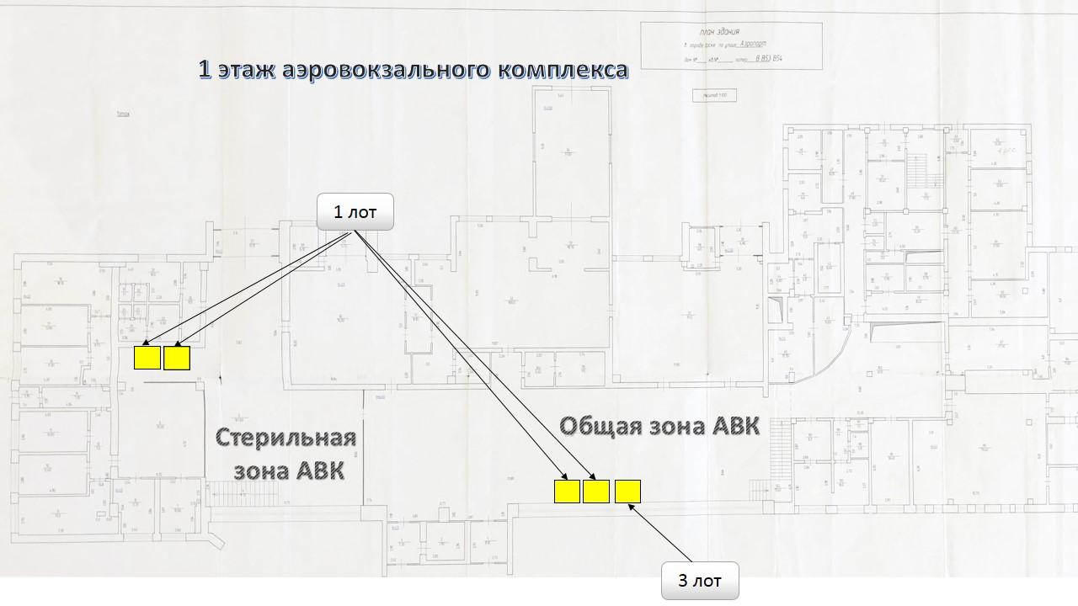
Схема размещения Лотов на 1 этаже (Общая зона АВК, стерильная зона ВВЛ)

Slide 7
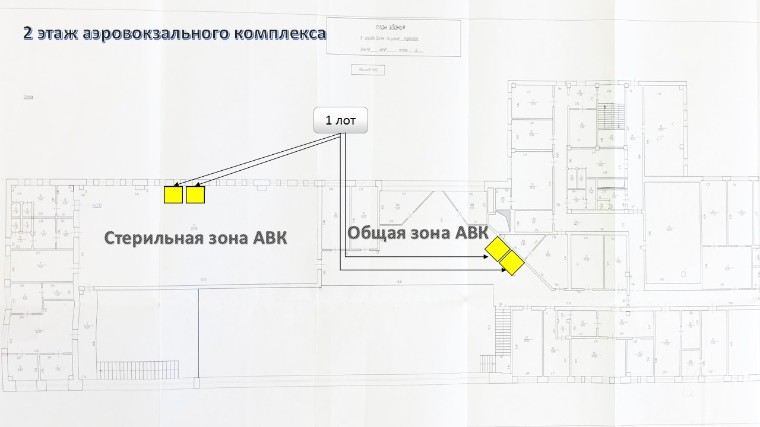
Схема размещения Лотов на 2 этаже (Общая зона АВК, стерильная зона ВВЛ)

Slide 8
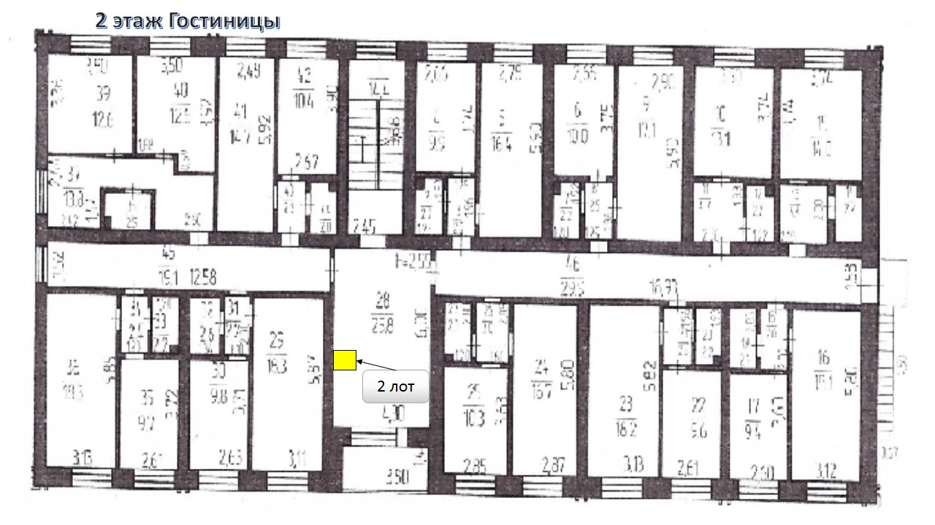
Схема размещения Лотов на 2 этаже Гостиницы

Slide 9
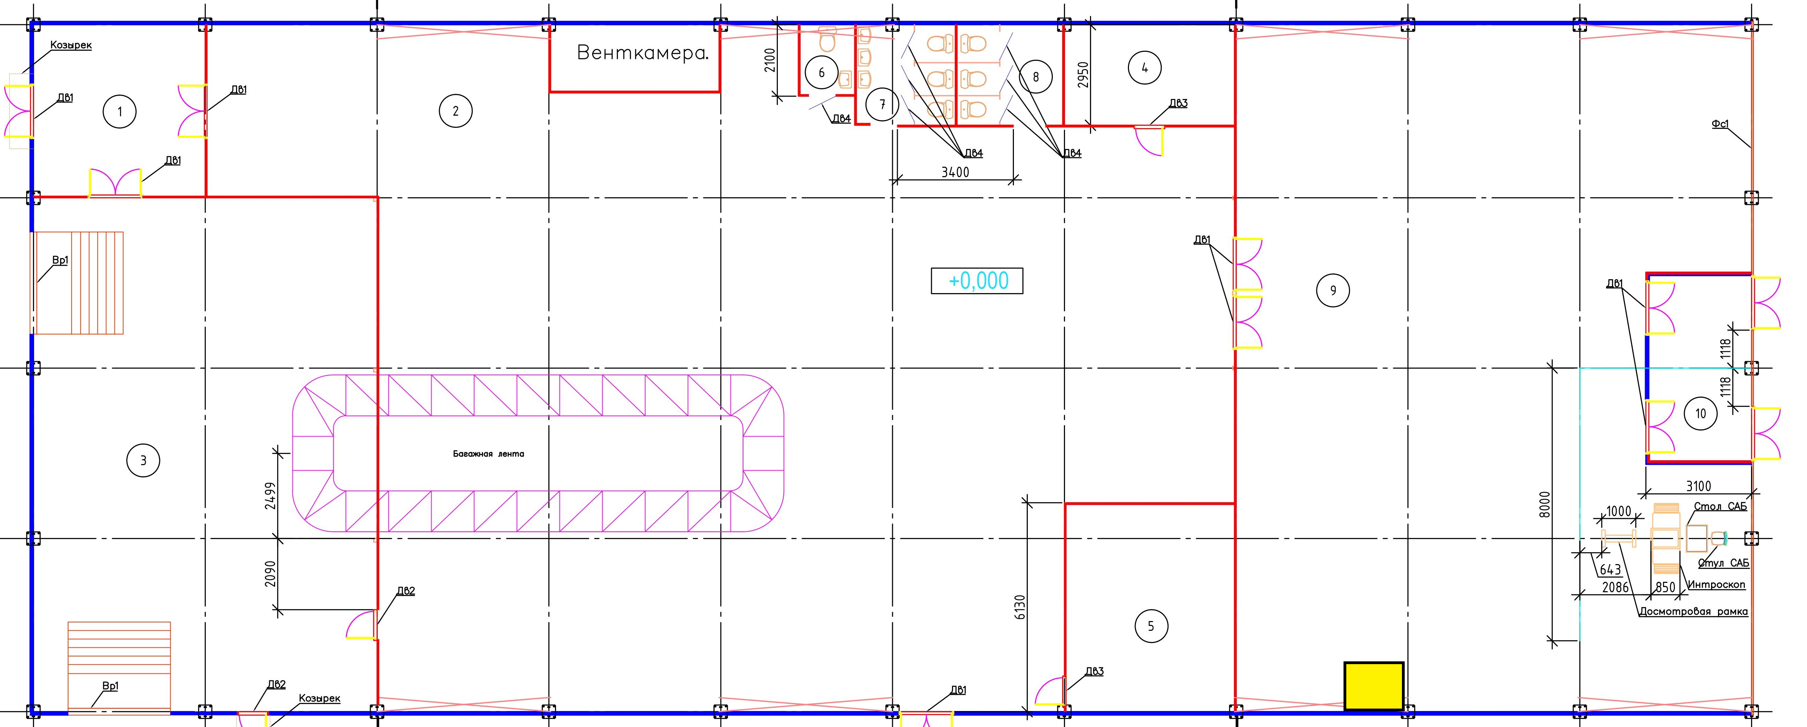
Схема размещения Лотов в зале прилета и выдачи багажа
1 лот

Slide 10
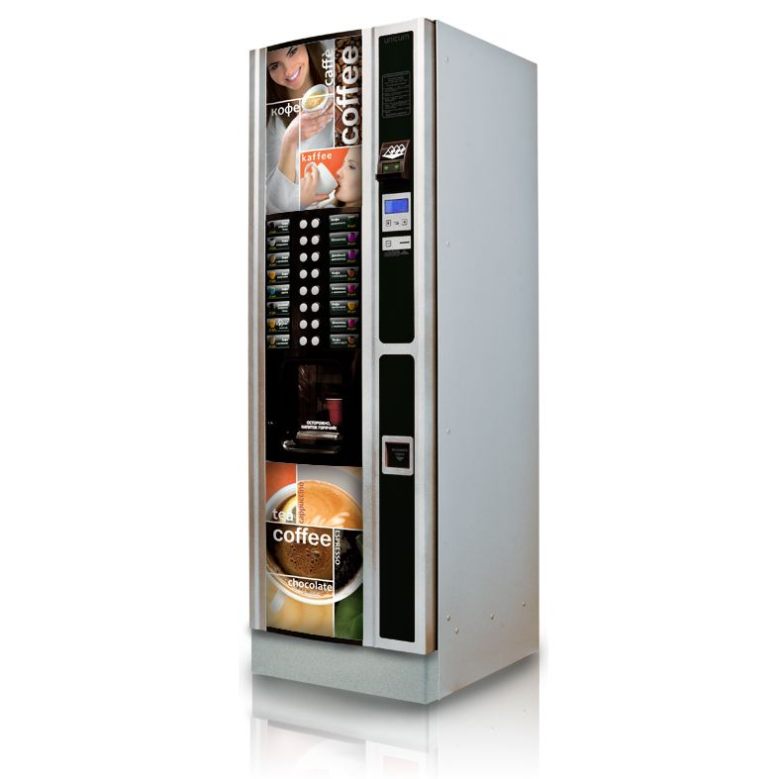
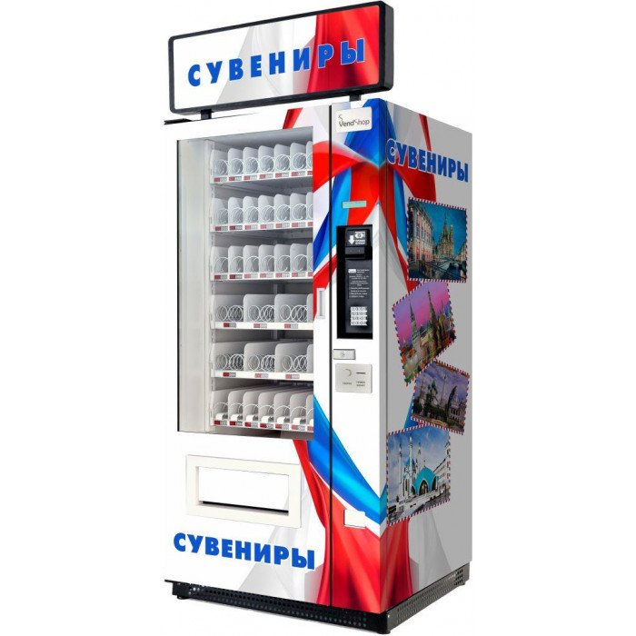
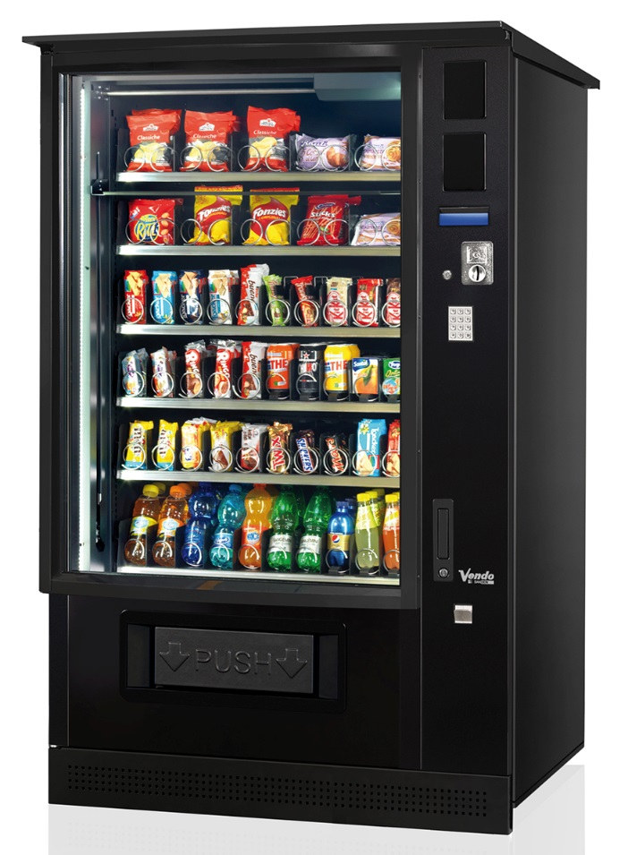
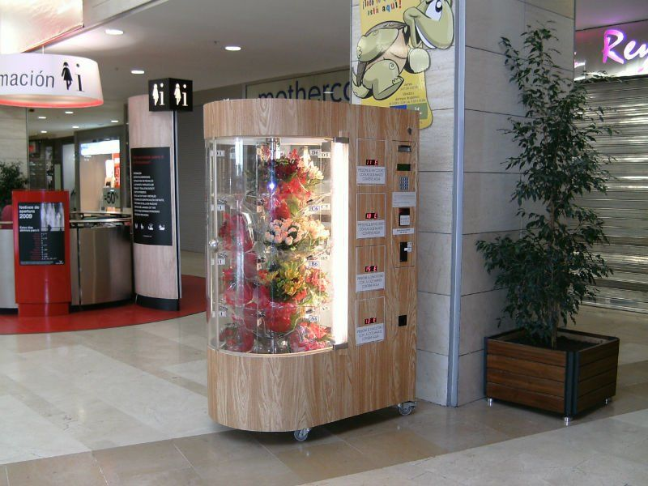
Лот № 1, лот № 2 Вендинговые аппараты (продукты питания)
Лот № 3 Вендинговый аппарат (непродуктовые)

Slide 11
Приглашаем к сотрудничеству
арендаторов коммерческих площадей.
Мы заинтересованы в расширении спектра услуг для пассажиров и гостей аэропорта и поэтому ищем надежных партнеров с соответствующим опытом и репутацией, которые обеспечат высокое качество товаров и услуг.
Аренда в аэропорту — это новые возможности для развития Вашего бизнеса, демонстрация надежности, стабильности и успешности компании, «узнаваемость».
КОНТАКТЫ:
Насонова Кристина
Тел.: 8 (3537) 20-33-26, 8 (3537) 20-33-43
Моб.:8 (987)870 27 76
E-mail: k.nasonova@aviaorsk.ru, info@aviaorsk.ru

